Slide 1
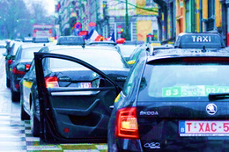

WEBINAR individueel bezoldigd personenvervoer
Erwin Debruyne
Karl Vermaercke

Slide 2




Enkele praktische afspraken
Volg deze webinar bij voorkeur via de Microsoft Teams App
Of via de browser (Chrome, Firefox of Edge)
Stel je vragen via het Vraag- en Antwoordicoon rechtsboven op je scherm
Vraag niet behandeld tijdens de webinar?
Wij integreren na het webinar alle antwoorden in de bestaande Q&A op onze site.

Slide 3
Programma
vrijdag 23 oktober
09.00 – 09.30 u: Algemene toelichting (Karl Vermaercke)
10.00 – 11.00 u: Bestuurderspas (Karl Vermaercke)
11.30 – 12.00 u: Machtiging standplaats (Erwin Debruyne)
maandag 26 oktober
09.00 – 11.00 u: Taxivergunning (Karl Vermaercke)
11.30 – 12.00 u: Handhaving en klachtenbehandeling (Karl)

Slide 4
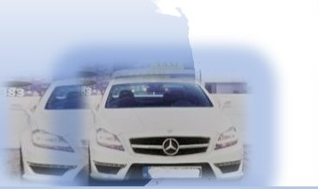
Documenten en processen:
Bestuurderspas voor alle bestuurders (vrijdag 23 oktober)
Machtiging voor standplaatstaxi (vrijdag 23 oktober)
Generieke vergunning voor 4 vormen

Slide 5
Vergunningen:
Aanvraag vergunning
Behandeling vergunning
Exploitant
Voertuig(en)
Verwerking in Centaurus2020

Slide 6
Vergunningen:
Aanvraag vergunning
Behandeling vergunning
Exploitant
Voertuig(en)
Verwerking in Centaurus2020

Slide 7

Even opfrissen …
Wel of geen vergunning IBP nodig
Geen gemotoriseerd voertuig – b.v. fietstaxi (met trapondersteuning)
Geen bezoldiging – b.v. mindermobielencentrale, reisbureau
Geen individueel vervoer – woon-werk- of schoolvervoer
Wel: luchthavenvervoer
Wel: contractvervoer
Wel: niet-dringend zittend ziekenvervoer

Slide 8

Nieuwe vergunning
Alle aanvragen sinds 1 januari 2020
één nieuwe vergunning per exploitant (+ eventueel nog uitdovende taxivergunning);
alle exploitaties samen op één vergunning;
geen norm 1/1000: iedereen die voldoet, krijgt vergunning;
aan te vragen bij gemeente waar exploitatiezetel gevestigd is of zal zijn na verkrijgen vergunning;
  bij meerdere exploitatiezetels is 1 aanvraag voldoende
bij verplaatsing exploitatiezetel: opnieuw vergunning aanvragen in nieuwe gemeente
exploitatie over het gehele Vlaamse Gewest
Vergunningsvoorwaarden voor exploitant EN voor voertuigen
maar is ook een belangrijke overgangsregel: artikel 43

Slide 9
Overgangsmaatregel artikel 43 (decreet)
De houders van vergunningen voor een taxidienst of voor een dienst voor het verhuren van voertuigen met bestuurder, die afgegeven zijn krachtens het decreet van 20 april 2001 betreffende de organisatie van het personenvervoer over de weg, zoals van kracht vóór de inwerkingtreding van dit decreet, worden ertoe gemachtigd hun diensten te blijven exploiteren conform de voorwaarden* en gedurende de resterende duurtijd van de lopende vergunning.
*de bepalingen van het decreet van 20 april 2001 betreffende de organisatie van het personenvervoer over de weg en het besluit van de Vlaamse Regering van 18 juli 2003 betreffende de taxidiensten en de diensten voor het verhuren van voertuigen met bestuurder, zoals van kracht op 31 december 2019 (aanvulling, nog te publiceren van decreet 9 oktober 2020)
Dit geldt voor alles i.v.m. de vergunning – niet voor de bestuurderspas

Slide 10
Ook nog (veel) oude vergunningen
Vandaag ongeveer 300 nieuwe vergunningen in Centaurus2020
Nog ruim 1500 vergunningen in de oude Centaurus(2010)
In oude Centaurus kunnen geen verlengingen of nieuwe aanvragen, MAAR WEL
  Uitbreiding met 1 of meer nieuwe voertuigen
  Verminderen van aantal voertuigen
  Voertuig wijzigen
  Wijzigen van zelfstandige naar BV
  Bedrijfsgegevens wijzigen
DUS: bij elke aanvraag ook nog de oude databank https://centaurus.vlaanderen.be bevragen – vb. rechtstoestand

Slide 11
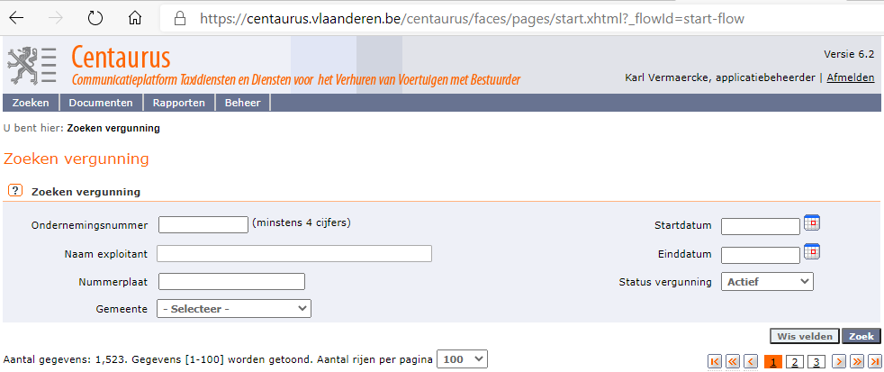

Slide 12

Gegevens vergunningsaanvraag
Naam exploitant (natuurlijk of rechtspersoon)
Exploitatieadres(*) in Vlaanderen noodzakelijk voor vergunning
Maatschappelijke zetel
Ondernemingsnummer
* Exploitatiezetel: elke vestiging met enige standvastigheid van waaruit diensten voor individueel bezoldigd personenvervoer worden georganiseerd en van waaruit de opdrachten en instructies worden gegeven

Slide 13
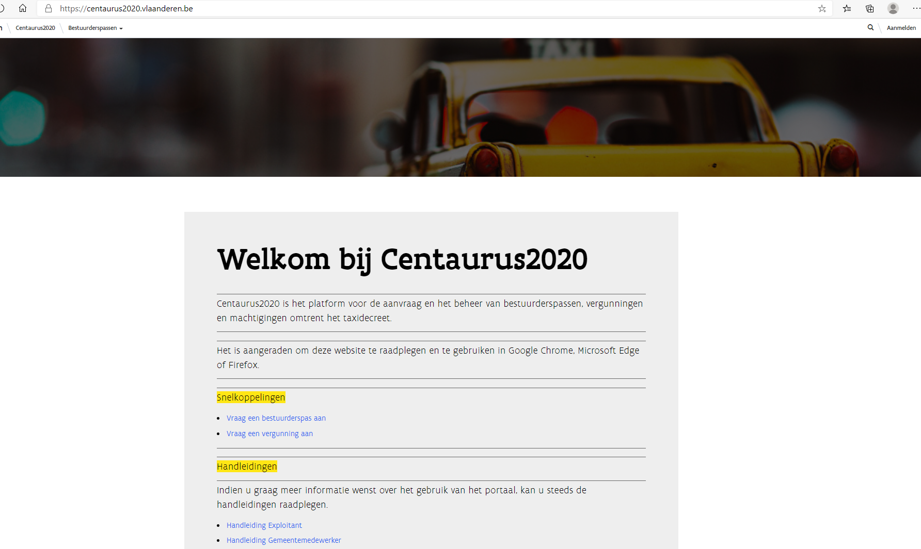

1
2

Slide 14
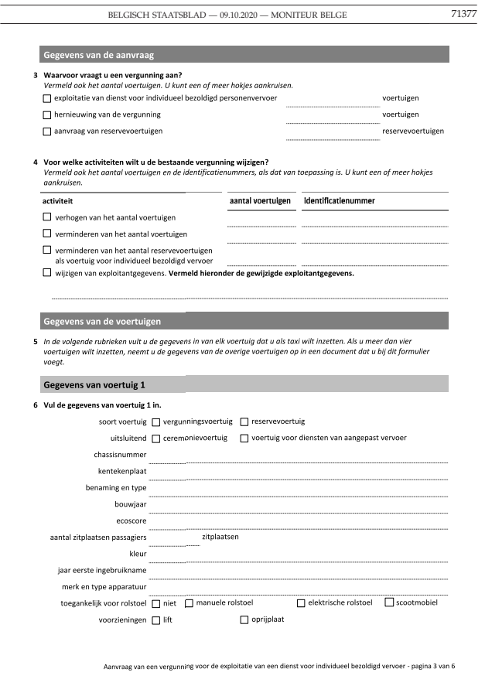
    Aanvraagformulier vergunning
    (bijlage 1) gewijzigd

Slide 15

Voorwaarden vergunning (1/4)
Goed gedrag en zeden
Beroepsbekwaam
Solvabel

Slide 16
Voorwaarden vergunning (2/4)
Goed gedrag en zeden (art. 10 BVR):
  geen criminele straf, al dan niet met uitstel/een veroordeling;
  geen veroordelingen omwille van misdaden en wanbedrijven tegen de openbare trouw en eigendommen – fraude, oplichting, gedurende de laatste 5 jaar;

Slide 17
Voorwaarden vergunning (3/4)
Beroepsbekwaam:
  activiteit individueel bezoldigd personenvervoer opgenomen in KBO = NACE 49.320 (01 taxi of 02 VVB)
  Taalkennis Nederlands niveau B1 (alle zaakvoerders of bestuurders van vennootschap),
    te behalen binnen de 2 jaar indien enkel niveau A2, mits erewoordverklaring

Slide 18
Voorwaarden vergunning (4/4)
Solvabel:
  In orde met betalen van taksen, belastingen en sociale bijdragen
  eigenaar van de voertuigen die hij exploiteert, of
  heeft er de beschikking over door een contract van aankoop op afbetaling, of
  heeft een contract van huurfinanciering of van huurkoop
    Te controleren bij voertuigdocumenten: bewijs terbeschikkingstelling voertuig

Slide 19
Vergunningen:
Aanvraag vergunning
Behandeling vergunning
Exploitant
Voertuig(en)
Verwerking in Centaurus2020

Slide 20

Termijnen vergunning
aanvraag komt binnen bij gemeente digitaal of op papier;
gemeente heeft 20 dagen om ontbrekende gegevens op te vragen;
de vergunning wordt uitgereikt binnen 45 dagen ;
vanaf de dag waarop de aanvraag volledig is;
termijn college kan verlengd worden tot maximum 60 dagen;
weigeringsbeslissingen worden GEMOTIVEERD aan de aanvrager betekend;
vergunningskaarten worden pas uitgereikt als de exploitant alle gegevens die in de vergunningsaanvraag vermeld zijn, geactualiseerd heeft, alsook alle bijbehorende bewijsstukken heeft bezorgd.

Slide 21
Praktische tips
Kijk eerst of aanvraag bestemd is voor jouw stad/gemeente
Ga na of er reeds een vergunning was – in Centaurus2010 (of ander archief)
Check KBO-register
  Niet in staat van faillissement
  NACE-code 49.320 is opgenomen
Ga na of voertuig(en) vergund kan/kunnen worden
  Ecoscore
  Verzekerd als taxivoertuig (T-X-kenteken)
Check apparatuur en connectie met Chiron
Bekijk daarna de rest …

Slide 22
Vergunningen:
Aanvraag vergunning
Behandeling vergunning
Exploitant
Voertuig(en)
Verwerking in Centaurus2020

Slide 23

te controleren gegevens exploitant
Exploitatieadres
Ondernemingsnaam en –nummer https://kbopub.economie.fgov.be/
  Nakijken activiteit 49.320 (veel VVB’ers blijken op 49.390 te staan)
  Wie zijn de zaakvoerders/bestuurders
  Juridische staat
Contactgegevens

Slide 24
overzicht verplichte documenten vergunning
Identiteitsbewijs
Indien van toepassing: toelating om zelfstandige activiteit uit te oefenen in België
Uittreksel strafregister 596.1-27
Bewijs taalkennis Nederlands
Fiscale verplichtingen OK
Socialezekerheidsverplichtingen OK

Slide 25
te controleren documenten 1/5 vergunning
Voor alle zaakvoerders of bestuurders
Identiteitsbewijs
check naam en rijksregisternummer met gegevens in Centaurus2020
Belgische e-ID
EU-identiteitskaart
Verblijfskaart A of F, …
Voor- en achterkant

Slide 26
te controleren documenten 2/5 vergunning
Voor alle zaakvoerders of bestuurders
Uittreksel strafregister
Check of juiste type, nl. 596.1-27 taxi-exploitant
Check of minder dan 3 maanden oud
Indien niet blanco, vermeldingen toetsen aan bepalingen in artikel 10 BVR
Bij twijfel: MOW contacteren

Slide 27

:
Veroordeling tijdens de afgelopen 5 jaren wegens (strafwetboek: boek 2, titel III, hoofdstukken I tot V en titel IX, hoofdstukken I en II) :
  valsmunterij (artt 160 – 172 Sw)
  namaking of vervalsing van openbare effecten, aandelen, obligaties, rentebewijzen en bij de wet toegelaten bankbiljetten (artt 173 – 178 Sw)
  namaking of vervalsing van zegels, stempels, merken, enz, (art 179 – 192ter Sw)
  valsheid in geschrifte, in informatica en in telegrammen (artt 193 – 214 Sw)
  valse getuigenis en meineed (artt 215 – 226 Sw)
  diefstal en afpersing (artt 461 – 488bis Sw)
  fraude: bankbreuk, bedrieglijk onvermogen, misbruik van vertrouwen, oplichting, bedriegerij, verberging, verduistering en frauduleuze vernieling, flessentrekkerij (artt 489 – 509quater Sw)

Slide 28
te controleren documenten 3/5 vergunning
Voor alle zaakvoerders of bestuurders
Taalkennis Nederlands
Check schoolbewijs Nederlandstalig onderwijs
Check cursusattest NT2 of uitslag taaltest
  Breaktrough + Waystage = A2 = 1.2
  Treshold 1 + 2 = B1
Optie: erewoordverklaring door aanvrager of door ambtenaar
Corona: tot einde 2020 is kan vergunning afgeleverd worden zonder bewijs NL, maar moet dan wel aangeleverd worden eind dit jaar

Slide 29
Vereiste taalniveau is B1
Bewijs:
  getuigschrift of diploma Nederlandstalig onderwijs, taaltest Selor, opleidingen gevolgd bij de Huizen van het Nederlands, Sociaal Huis, CVO enzovoort
Inhoud:
  Als ondernemer kunnen communiceren met overheidsinstanties
  Klachtenbehandeling – eerste lijn, dus ontevreden klanten te woord staan

Slide 30
Erewoordverklaring A2
Ik doe een aanvraag voor het verkrijgen van een vergunning en/of een bestuurderspas voor het uitvoeren van diensten van individueel bezoldigd personenvervoer in Vlaanderen. Mijn kennis van de Nederlandse taal is op dit ogenblik niveau A2, zie attest als bijlage.
Artikel 11, 2° en artikel 26, 3° van het besluit van 8 november 2019 bepalen dat het vereiste niveau van taalkennis niveau B1 is, maar dat ik kan starten met taalniveau A2, mits ik binnen de 2 jaar het bewijs lever dat ik niveau B1 heb behaald.
Ik verklaar dat ik de nodige inspanningen zal leveren om binnen de 2 jaar dat vereiste taalniveau te behalen.
Ik weet dat mijn vergunning en/of bestuurderspas zal vervallen indien ik niet tijdig het vereiste bewijs bezorg aan mijn gemeentebestuur.
[naam, datum en handtekening]

Slide 31
Erewoord-verklaring voldoende kennis NL
[Liefst zelfgeschreven verklaring door aanvrager]
Ik verklaar hierbij dat ik in het Nederlands ben opgevoed en/of Nederlandstalig onderwijs heb gevolgd. Ik kan hiervan geen bewijs meer voorleggen, maar verklaar dat ik school liep
Te [plaats], in [school] van [jaartal] tot [jaartal] – lager onderwijs
Te [plaats], in [school] van [jaartal] tot [jaartal] – middelbaar onderwijs [richting]
…
[naam, datum en handtekening]
B) [Verklaring door gemeenteambtenaar]
Ik verklaar hierbij dat [de heer/mevrouw Voornaam NAAM] zijn aanvraag voor een bestuurderspas in het kader van de regelgeving individueel bezoldigd personenvervoer bij mij heeft ingediend. Deze aanvraag kon in vlot Nederlands worden besproken. Volgens mij volstaat de taalkennis Nederlands om het beroep van bestuurder in het individueel bezoldigd personenvervoer te kunnen uitvoeren zoals is bedoeld in het decreet individueel bezoldigd personenvervoer van 29 maart 2019

Slide 32
te controleren documenten 4-5/5 vergunning
Attest in orde met fiscale verplichtingen
Document afgeleverd door MinFin op naam van de rechtspersoon
Dus geen aanslagbrief personenbelastingen of zo
Attest in orde met sociale verplichtingen
Ook voor een net opgestarte zaak
Niet enkel bewijs van aansluiting bij sociaal secretariaat

Slide 33
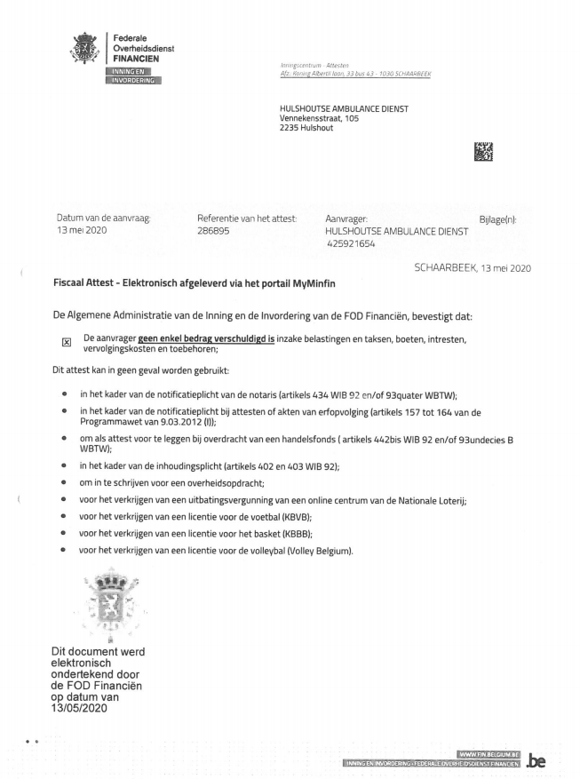
Attest FOD Financiën

Slide 34
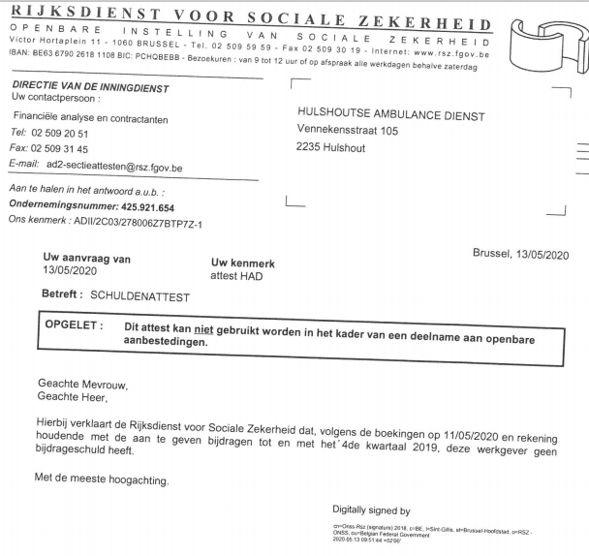
Schuldenattest RSZ

Slide 35
Vergunningen:
Aanvraag vergunning
Behandeling vergunning
Exploitant
Voertuig(en)
Verwerking in Centaurus2020

Slide 36
te controleren gegevens voertuig
Bouwjaar + jaar ingeschreven als taxi (zie inschrijvingsbewijs)
Ecoscore (zie ook gelijkvormigheidsattest en berekeningswijze)
Gehomologeerde meetapparatuur (taximeter, boordcomputer) of andere apparatuur/software (zie ook exemplaar dienststaat en vervoerbewijs proefrit)
Kenteken (zie ook inschrijvingsbewijs en verzekeringskaart/polis)
Gegevens toegankelijkheid (rolstoeltoegankelijk, …)

Slide 37
overzicht verplichte documenten voertuigen
Verzekeringspolis
Verzekeringskaart (was groene kaart, is sinds 1 juli wit geworden)
Technische keuring
Gelijkvormigheidsattest
Inschrijvingsbewijs
Bewijs van terbeschikkingstelling
Origineel exemplaar van de dienststaat en vervoerbewijs van testrit

Slide 38
te controleren documenten 1-2/7 voertuigen
Verzekeringspolis
Nakijken of voertuig verzekerd is als taxivoertuig (niet meer voor verhuur met bestuurder)
Verzekeraar is ook tussenpersoon om bij DIV T-X-plaat aan te vragen
Verzekeringskaart (groene/witte kaart)
Nakijken of verzekering voor komende periode betaald is

Slide 39
te controleren documenten 3/7 voertuigen
Keuringsbewijs
Nakijken of voertuig gekeurd is als taxivoertuig
6-maandelijkse keuring
Specifiek voor remmen en lichten + goede staat voertuig
Niet meer of taxilicht, taximeter en taxi-alarm aanwezig is

Slide 40
te controleren documenten 4/7 voertuigen
Gelijkvormigheidsattest
Andere namen: eenvormigheidsattest, conformiteitsattest of in taal van fabrikant: Übereinstimmungsbescheinigung, certificat de comformité, certificat of comformity, COC
Bevat alle technische gegevens: aantal zitplaatsen, kleur, uitstoot
Nodig voor berekening ecoscore (zie verder)

Slide 41
te controleren documenten 5/7 voertuigen
Inschrijvingsbewijs
Nakijken of inschreven als taxivoertuig (T-X), of T-L indien uitsluitend ceremonievoertuig (art. 30, §1)
Datum van laatste inschrijving nakijken: check met datum eerst ingebruikname in Centaurus2020
DIV-afdelingen doen nog altijd lastig over uniforme aflevering T-X aan Vlaamse exploitanten

Slide 42
te controleren documenten 6/7 voertuigen
Bewijs terbeschikkingstelling voertuig
Aankoopfactuur + voldaan
Overeenkomst voor aankoop of afbetaling
Lease- of huurkoopcontract
Zeker geen huur
Art. 12 BVR

Slide 43
te controleren documenten 7/7 voertuigen
Exemplaar dienststaat + vervoerbewijs testrit
Chauffeur moet overzicht van alle ritten sinds aanvang dienst (werknemer) of sinds begin werkdag (zelfstandige) kunnen tonen (art. 33 BVR) – digitaal te tonen
Aan het einde de rit moet klant of vervoerde persoon vervoerbewijs krijgen (art. 34 BVR)

Slide 44

Ecoscore voertuigen
Voor nieuwe voertuigen vanaf 1/1/2020
  Ecoscore 71 voor voertuigen met max 5 zitplaatsen
  Ecoscore 66 voor 5+ zitplaatsen (grote break, monovolume)
  Ecoscore 56 voor 6+ minibus
Voor nieuwe voertuigen vanaf 1/1/2025
  Ecoscore 74 voor voertuigen met max 5 zitplaatsen
  Ecoscore 71 voor 5+ zitplaatsen
  Ecoscore 61 voor 6+ minibus
Voor nieuwe voertuigen vanaf 1/1/2030
  Zero-emissie

Slide 45

Ecoscore van een voertuig
Synthese schadelijke effecten van het voertuig :
Broeikaseffect + de schade aan de menselijke gezondheid en ecosystemen + uitstoot van het voertuig + geluidsoverlast…
“well-to-wheelbenadering"((olie)bron tot wiel):
score tussen 0 en 100: hoe hoger, hoe duurzamer

Slide 46
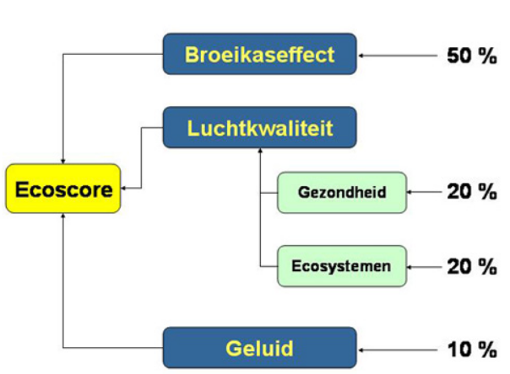
Ecoscore: beetje achtergrond
Zie: http://ecoscore.be/nl/info/ecoscore/calculation-method
Ecoscore = 100*exp[-0.00357*(A * CO2 + B * HC + C*NOx + D*CO + E*PM + F*FC+ G*dB(A) + H)]

Slide 47
Hoe nakijken of berekenen?
Chassisnummer (17 tekens) kopiëren of invullen op de Chassis tool
  https://apps01.vito.be/ChassisTool/Welcome.aspx
  grasduin naar Chassis-tool
  Kies op www.ecoscore.be de chassis-tool
  Indien score: oef!
  Indien geen score: zelf aan de slag

Slide 48
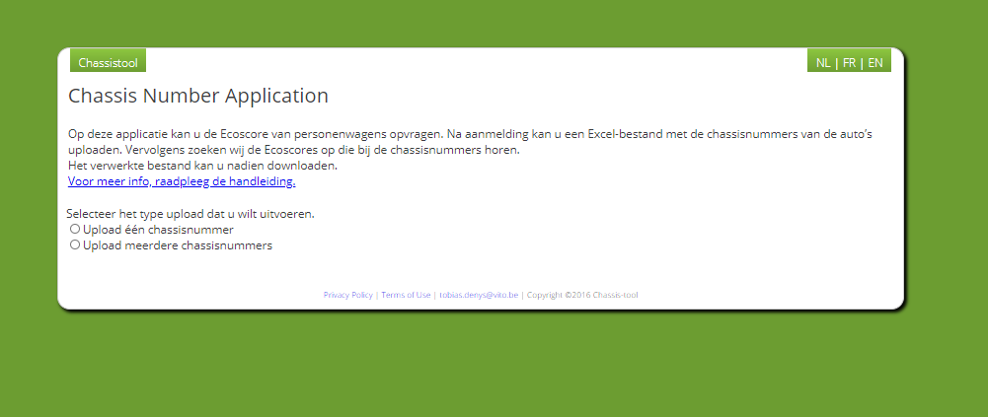
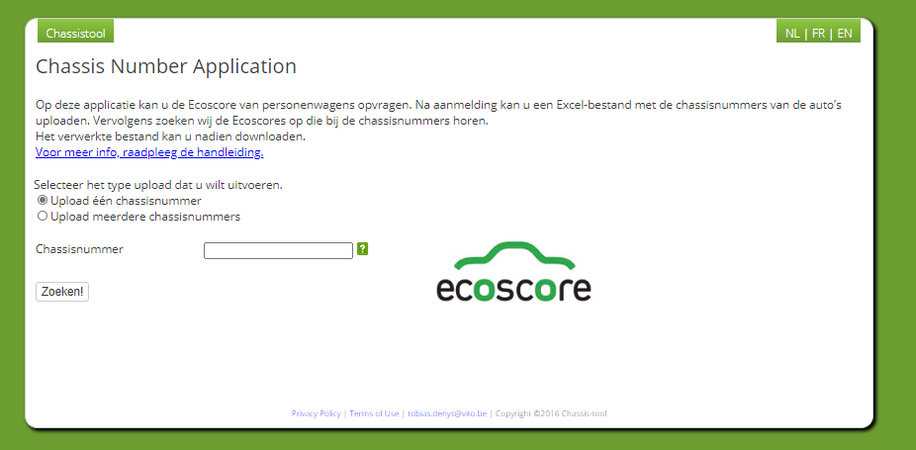
Chassis-tool VITO
1
2

Slide 49
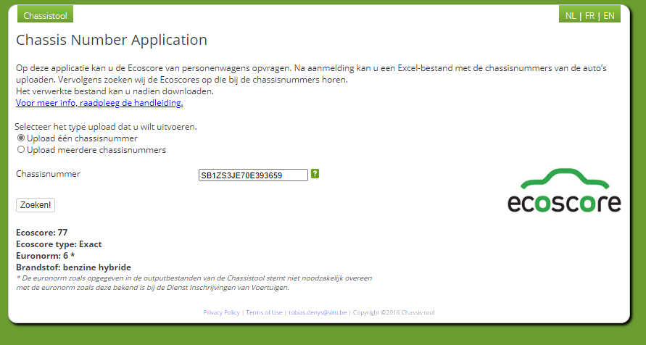

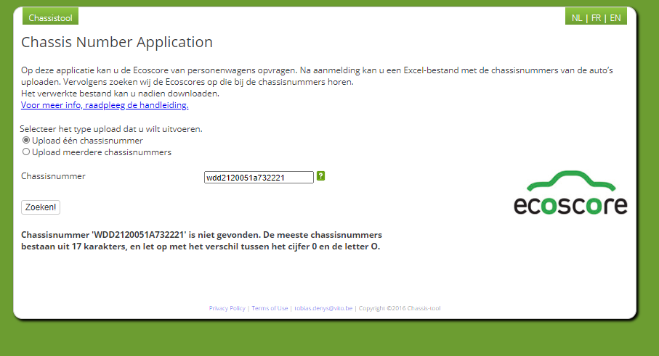

Chassis-tool VITO
3

Slide 50
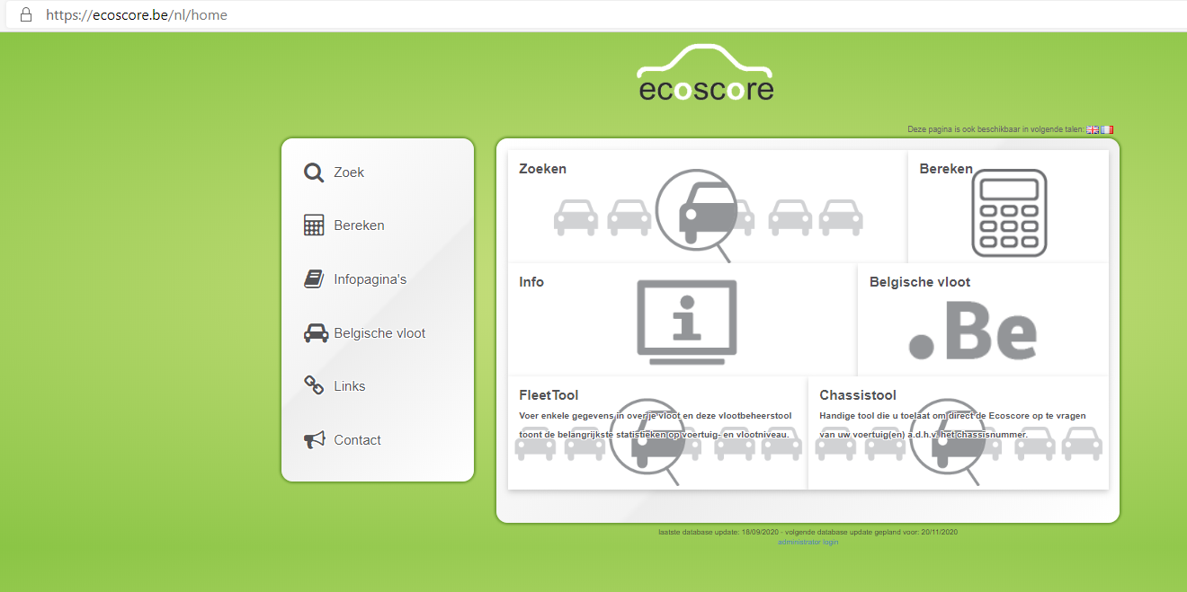

Slide 51
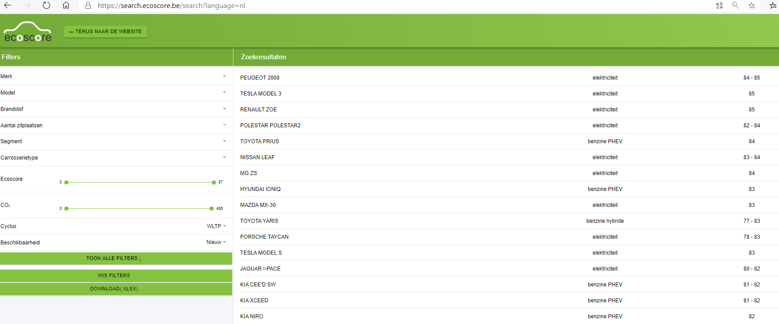

Slide 53
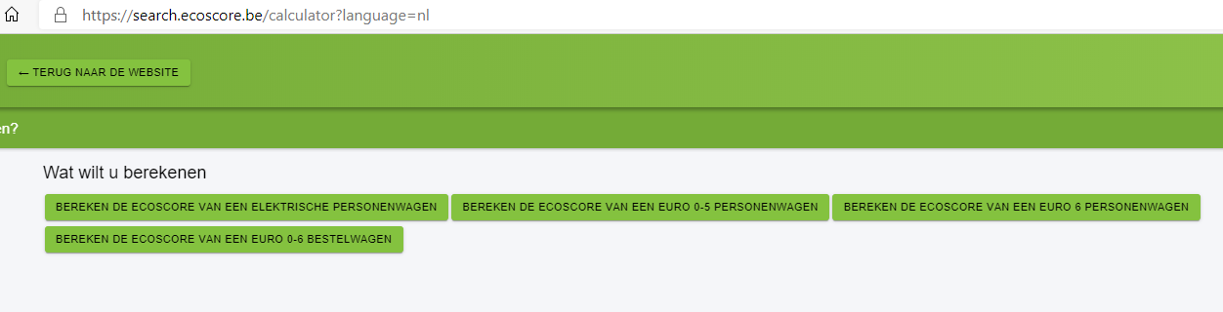
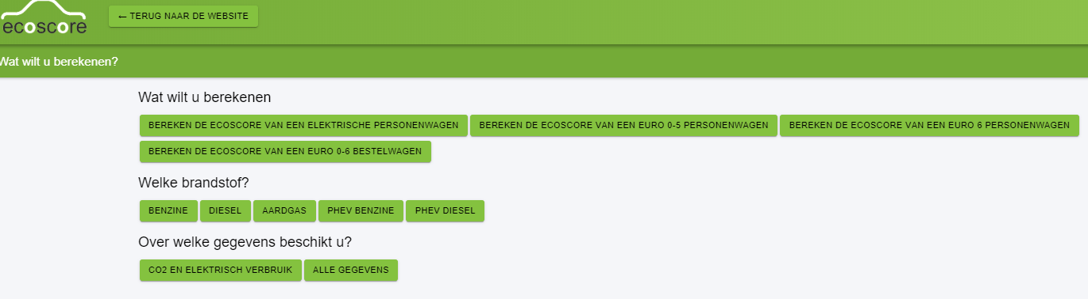
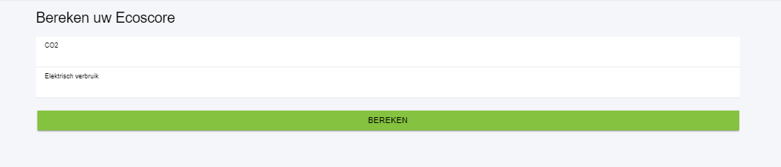
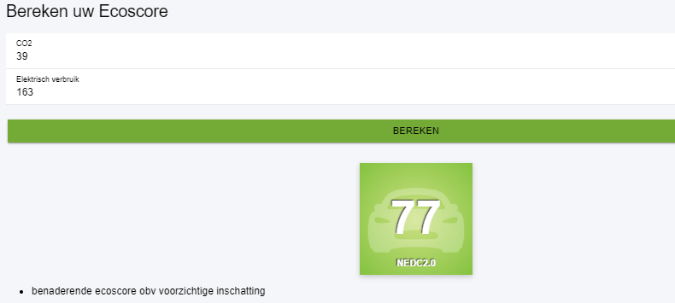
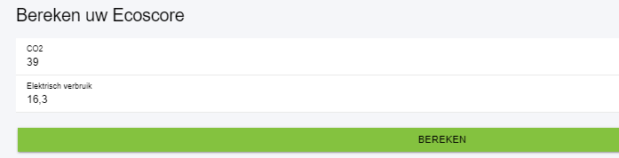
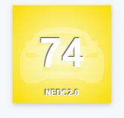
1
2
3
4
5

Slide 54
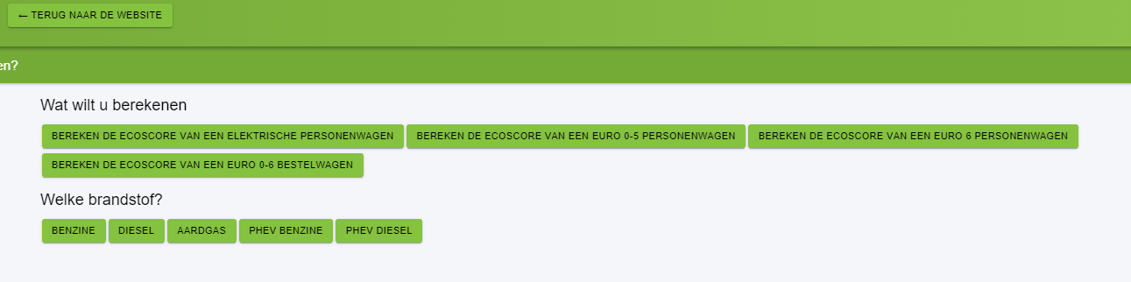
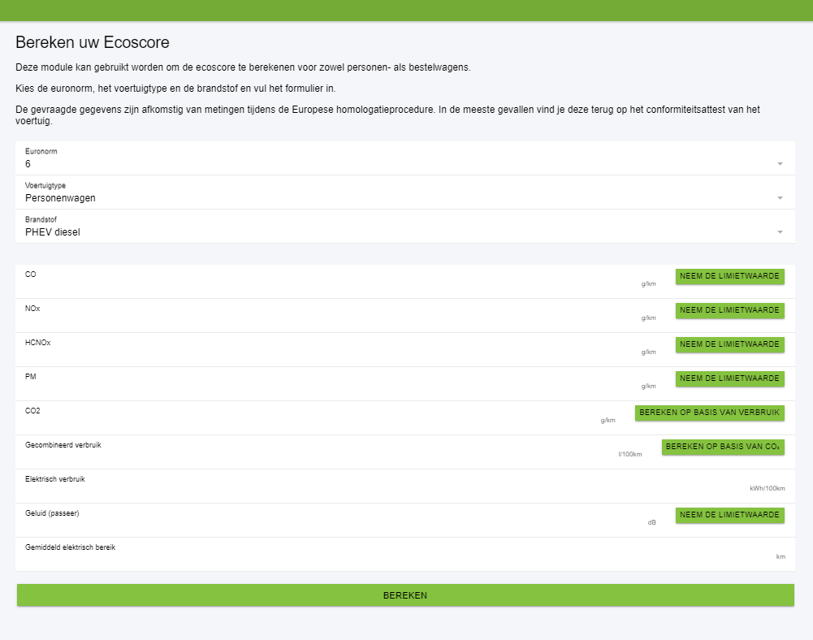
1
2
3
CO in g/km
NO_{x} in g/km
HC in g/km (bij benzine)
HCNO_{x} in g/km (bij diesel)
PM in g/km
CO₂ in g/km
Gecombineerd verbruik in l/100km
Elektrisch verbruik in kWh/100 km
Passeergeluid in dB
Elektrisch bereik (bij diesel-elektrisch)
4
4

Slide 55
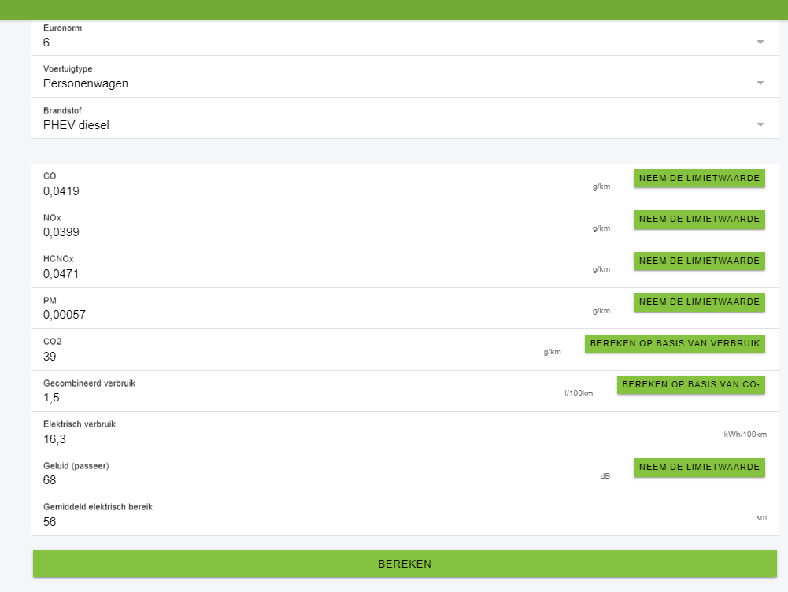
1
CO, NO_{x}, HC, HCNOx, PM staan op gelijkvormigheidsattest in tabel onder nummer 48, in mg/km!!
Waarde delen door 1000
CO₂ en gecombineerd verbruik, bij nummer 49, 1. (niet omrekenen)
Elektrisch verbruik in Wh/km (waarde delen door 10) en gemiddeld elektrisch bereik bij 49, 2.
Passeergeluid bij nummer 46
2
3
4
3

Slide 56
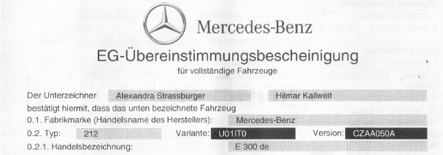

Gelijkvormigheidsattest
1
2
3
4

Slide 57
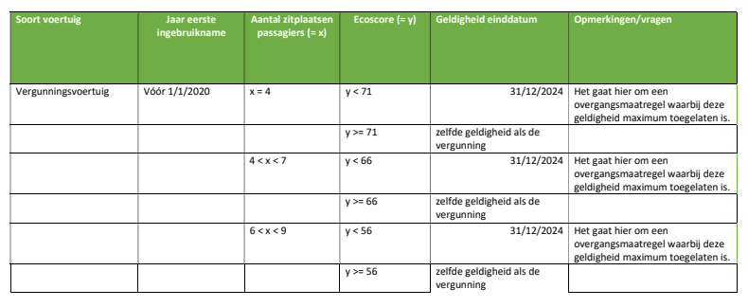
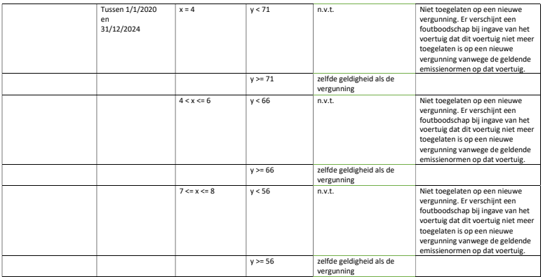
Programmering
Centaurus2020

Slide 58
Ecoscore van courante modellen

Slide 59
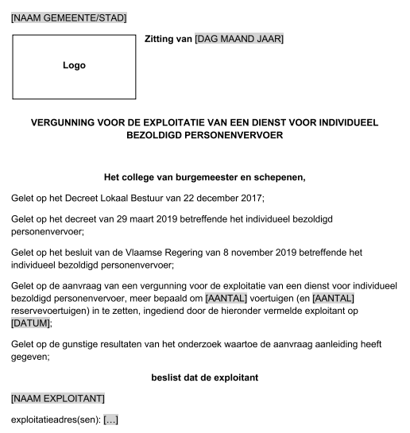
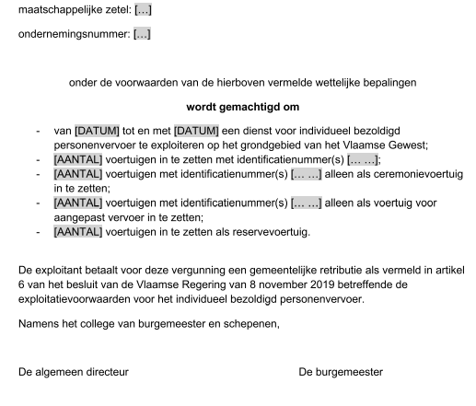
Model vergunningsbrief (bijlage 2) gewijzigd

Slide 60
Gegevens vergunningsbrief
startdatum en einddatum vergunning
opsomming identificatienummers alle voertuigen ;
opsomming identificatienummers alle voertuigen uitsluitend ceremonievoertuig of voertuig aangepast vervoer;
opsomming identificatienummers reservevoertuig(en).
NIET: merk, type, kentekenplaat => op de voertuigkaarten

Slide 61
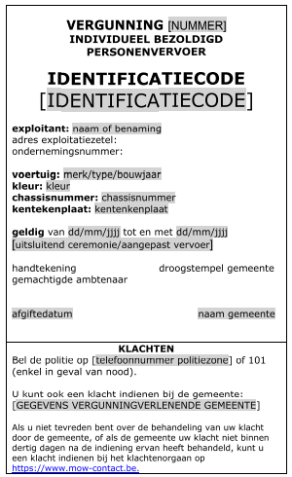
Vergunningskaart (bijlage 3) gewijzigd
2 exemplaren per voertuig

Slide 62
Tarievenkaart
Tarieven worden vrij bepaald door exploitant
Indien voertuig niet is uitgerust met taximeter en taxilicht worden de tarieven digitaal bekend gemaakt via app of webpagina – geen tarievenkaart
Indien voertuig is uitgerust met taximeter en taxilicht worden de tarieven geafficheerd op tarievenkaart (prijsinformatie)
Deze tarieven gelden bij rit met taximeter – bij vooraf bepaalde prijs (via b.v. taxi.eu) geldt tarievenkaart niet
Tarievenkaart op de rechtse achterste zijruit

Slide 63
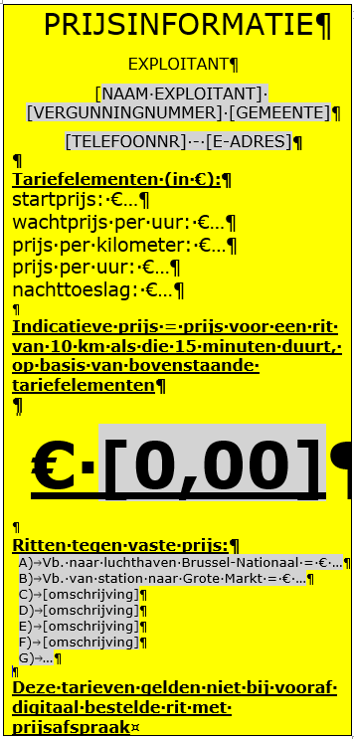
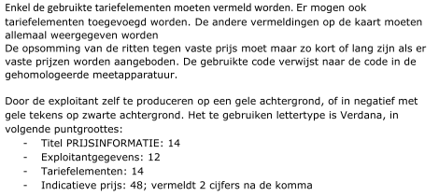
Tarievenkaart (bijlage 8) gewijzigd

Slide 64
Prijs van de vergunning
Jaarlijks te indexeren retributie (i.p.v. belasting) per voertuig
  Standaard = 350 euro
  Verminderd tarief 250 euro voor schonere voertuigen
    Tot 1 januari 2025: minstens ecoscore 74 (5) of 71 (5+) of 61 (minibus)
    Tot 1 januari 2030: zero emissie
  (Gedeeltelijke) vrijstelling mogelijk in 2020 (decreet 17 juli 2020)
    VVB: belasting over aanslagjaar 2020
    IBP: retributie 2020

Slide 65

Reservevoertuigen (ongewijzigd)
een taxibedrijf kan over reservevoertuigen beschikken;
per 10 vergunde voertuigen kan er 1 voertuig als reservevoertuig vergund worden;
dergelijke voertuigen voldoen aan alle vereiste exploitatie- en vergunningsvoorwaarden.

Slide 66
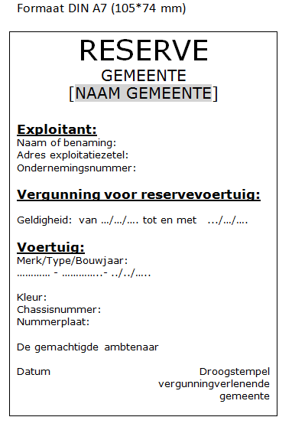
Reservekaart (bijlage 4)

Slide 67

Vervangingsvoertuig (tijdelijk)
Als een vergund voertuig tijdelijk niet beschikbaar is door een ongeval, een ernstig mechanisch defect, brand of diefstal;
kan exploitant een vergunning aanvragen voor een voertuig dat hij niet in eigendom heeft (noch contract van aankoop, huurfinanciering, huurkoop);
Als aanvraag volledig is, binnen 2 werkdagen af te leveren (niet via college)
geldt maximum 3 maanden + na afloop binnen 2 dagen terugbezorgen;
geen TX of TL plaat/wel geschikte verzekering;
invoeren in Centaurus(2020)

Slide 68
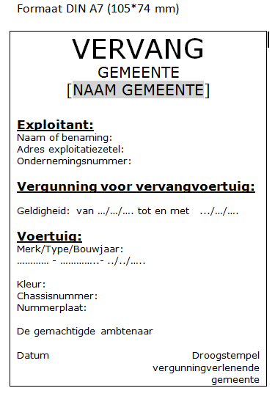
Vervangingskaart (bijlage 5)

Slide 69

PAUZE
We starten opnieuw over 10 minuten met het verwerken van een vergunningsaanvraag in Centaurus2020

Slide 70
Vergunningen:
Aanvraag vergunning
Behandeling vergunning
Exploitant
Voertuig(en)
Verwerking in Centaurus2020

Slide 71
Van aanvraag tot aflevering vergunning in Centaurus2020

Slide 72
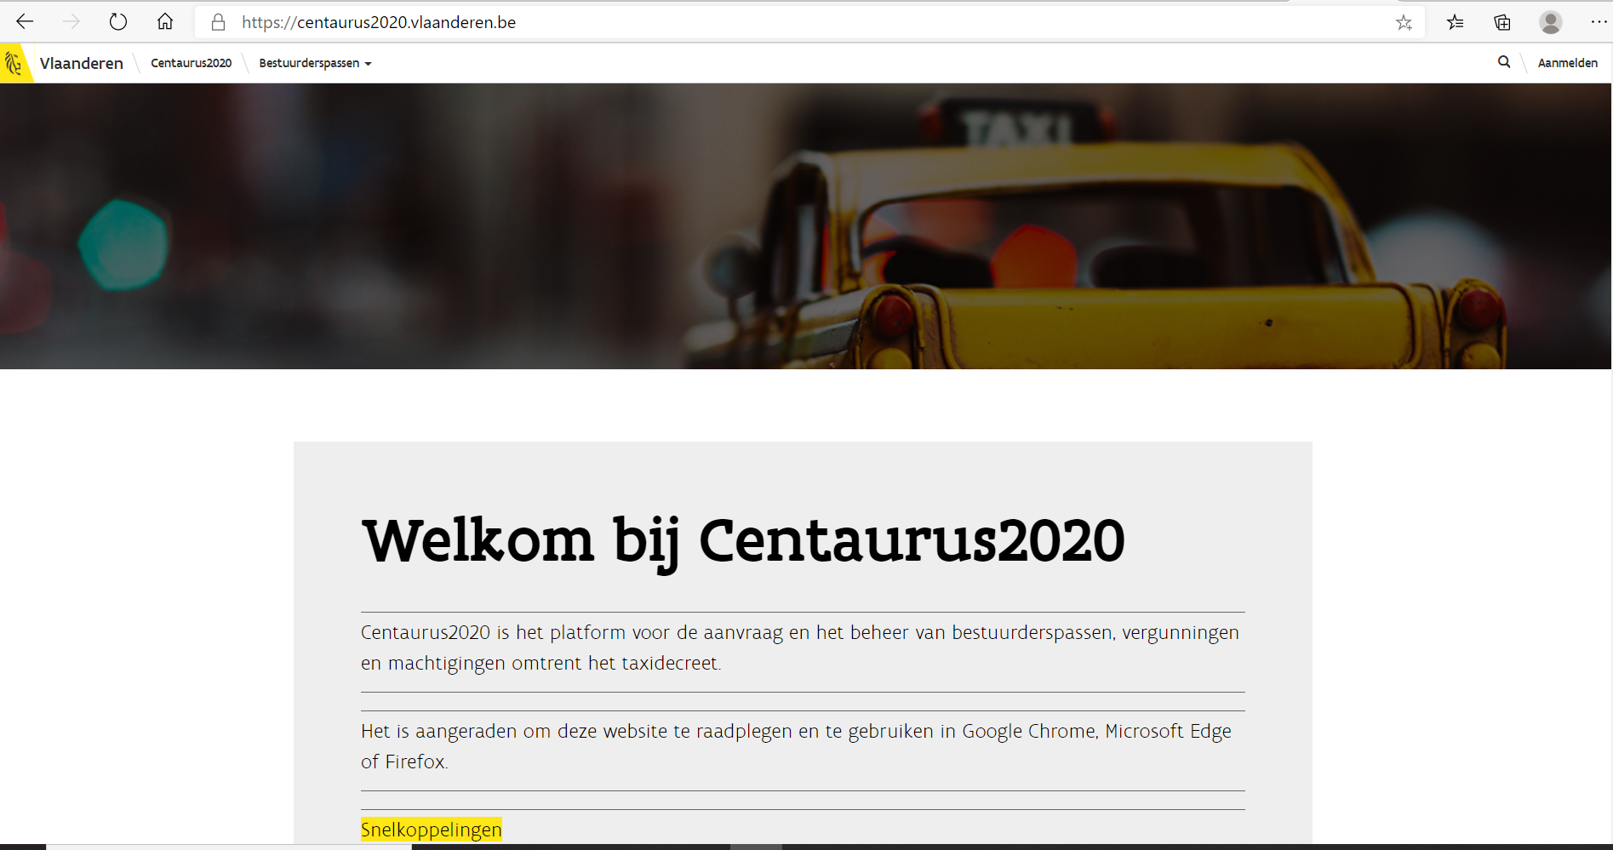

Slide 73
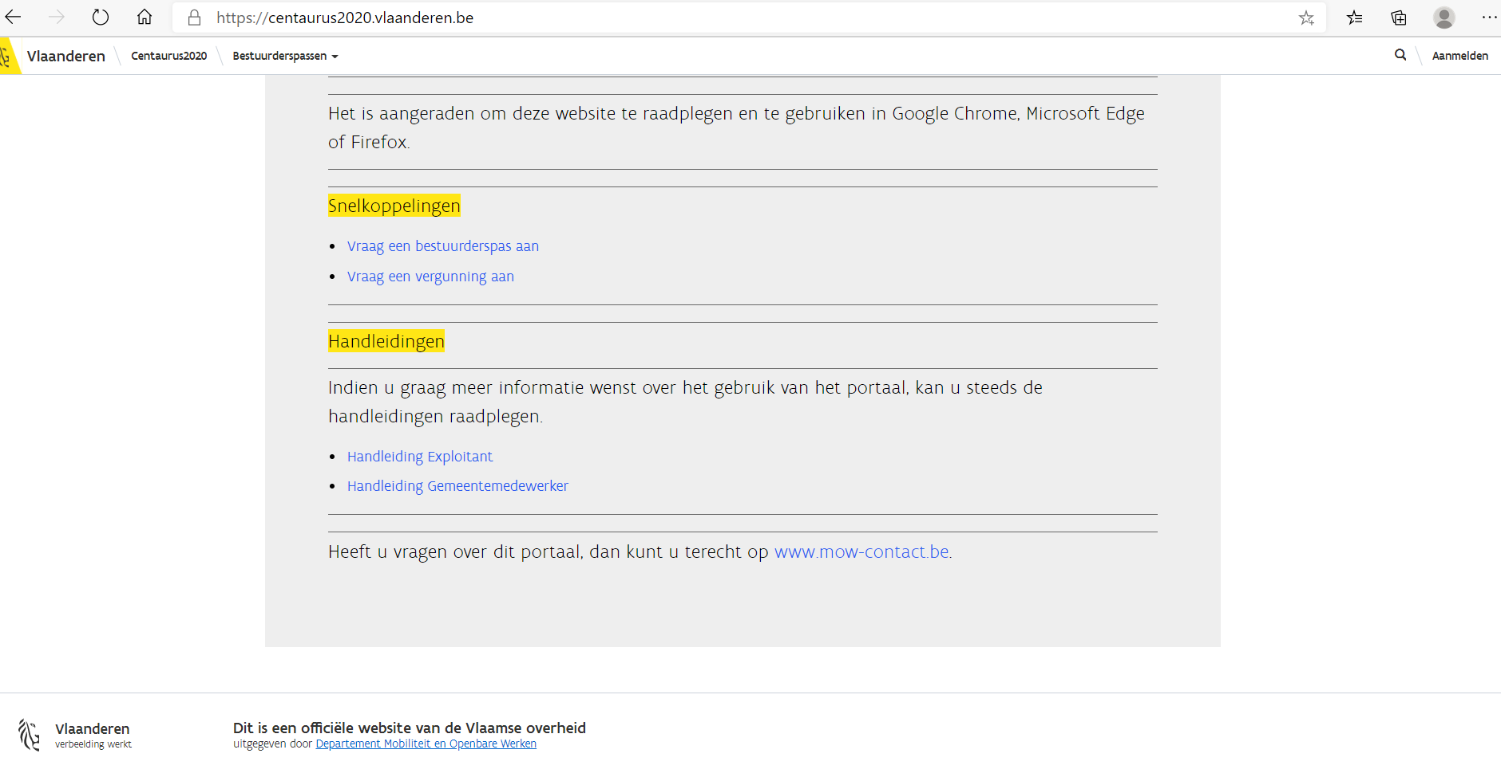

Slide 74
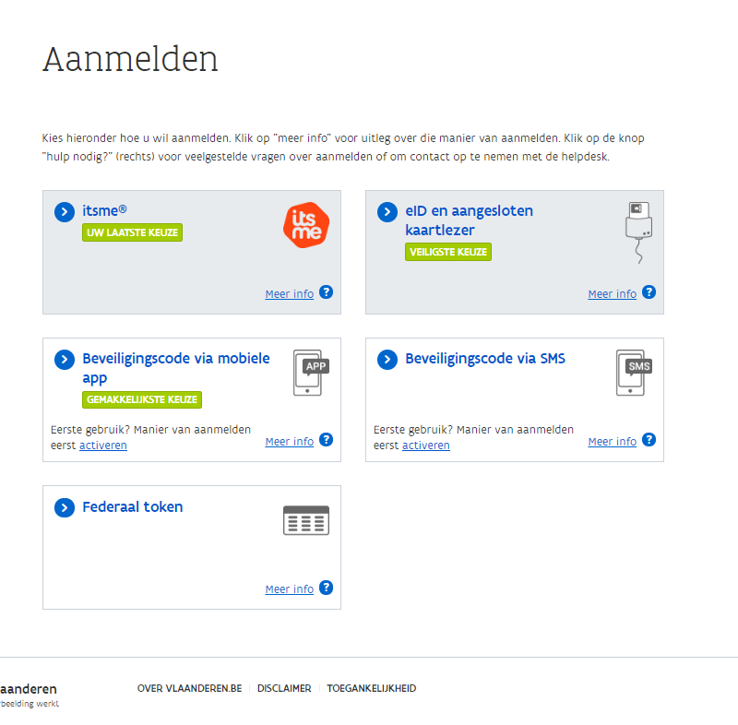

Slide 75
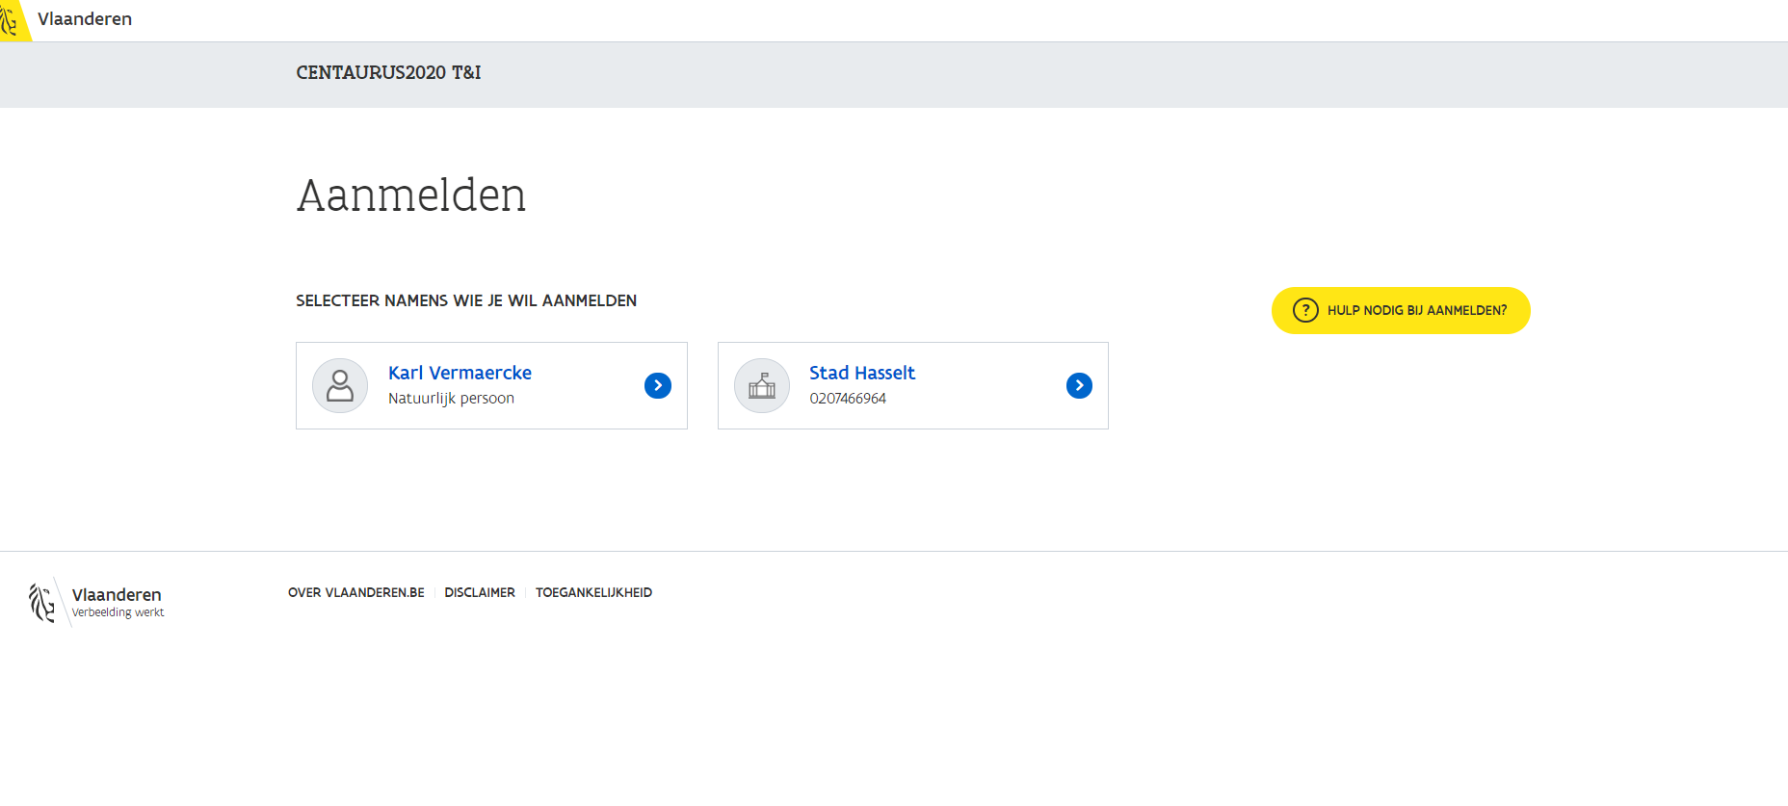

Slide 76
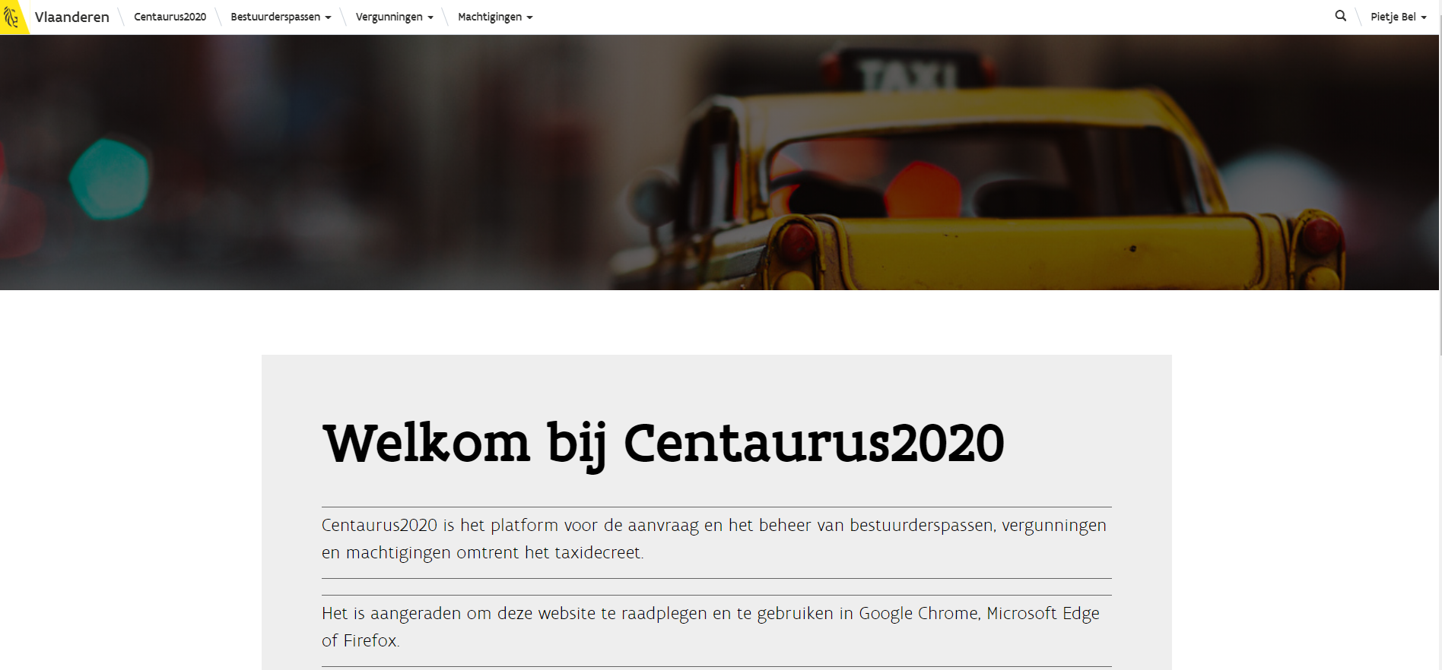

Slide 77
Eens aangemeld als vertegenwoordiger van lokaal bestuur, kan je alle aanvragen ingeven en behandelen (bestuurderspassen, vergunningen en machtigingen)

Slide 78
Binnen tabblad Vergunningen zijn er volgende keuzes
  Aanvraag vergunning: om papieren aanvraag in te voeren in Centaurus (zelfde schermen als exploitant te zien krijgt bij aanvraag)
  Mijn aanvragen vergunning: hier staan openstaande door ,,mij” te behandelen aanvragen
  Aanvragen vergunning: niet-bewerkbare lijst met alle aanvragen in Vlaanderen
  Mijn vergunningen: overzicht van door ,,mij” goedgekeurde vergunningen
  Vergunningen: alle goedgekeurde vergunningen in Vlaanderen
  Aanvragen stopzetting vergunning: verwerken papieren aanvraag
  Aanvragen verwijderen taxivoertuig: verwerken papieren aanvraag
  Aanvragen extra taxivoertuig: verwerken papieren aanvraag

Slide 79
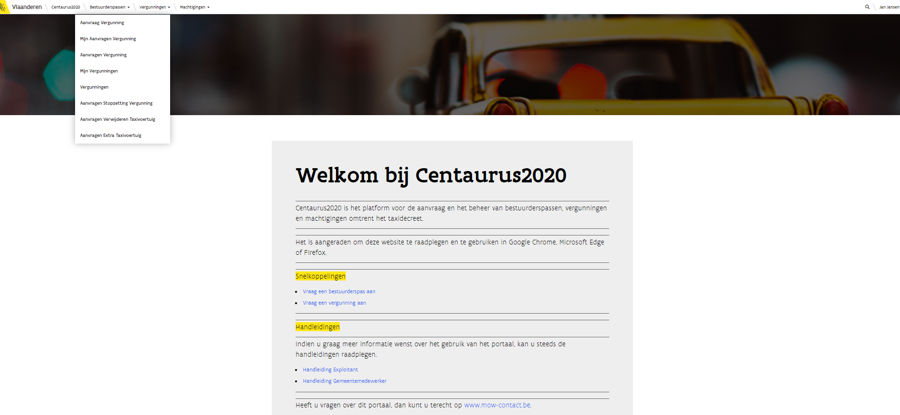
Vanaf hier nieuwe schermbeelden invoegen

Slide 80
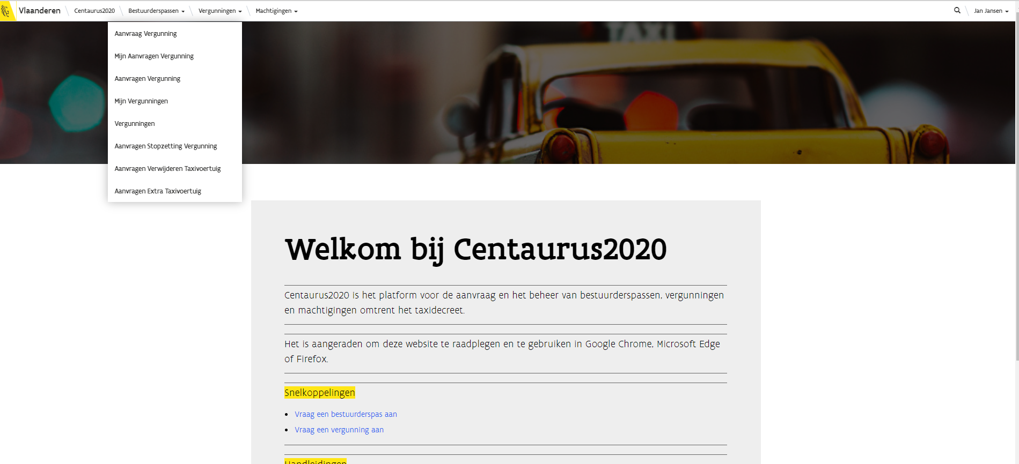

Slide 81
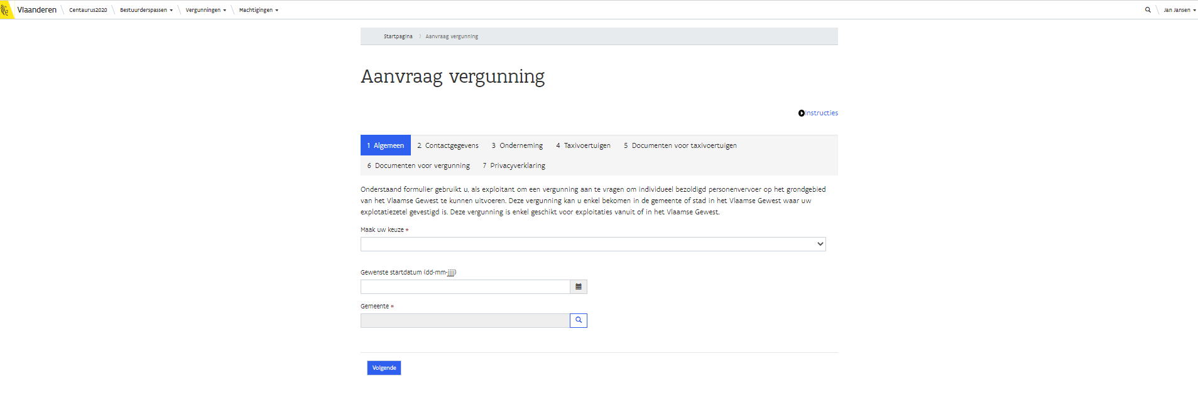

Slide 82
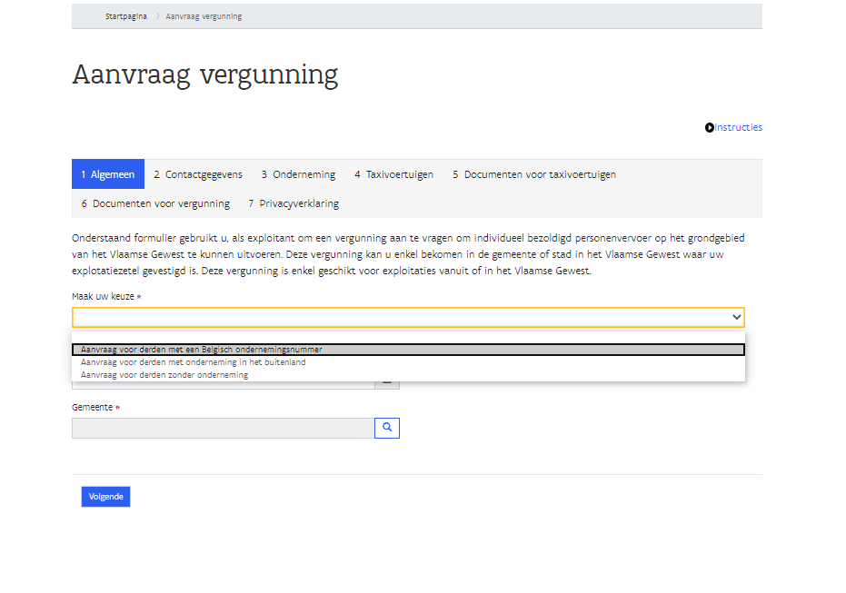

Slide 83
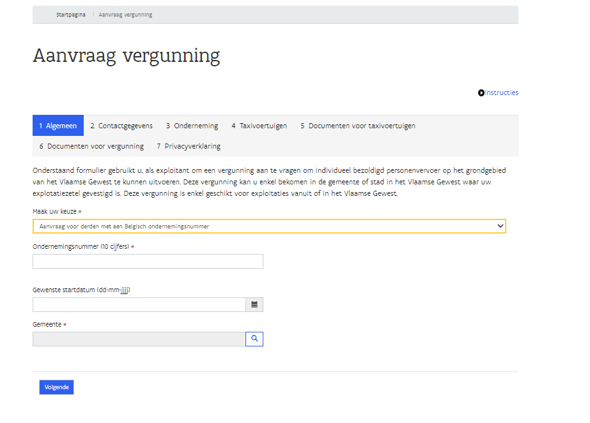

Slide 84
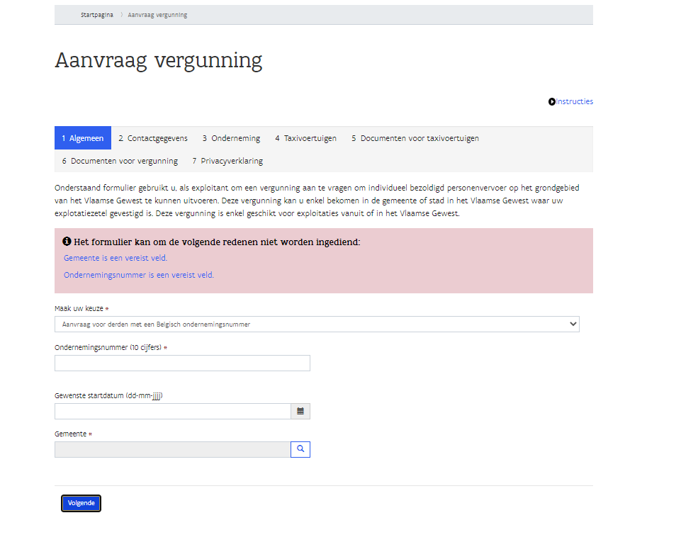

Slide 85
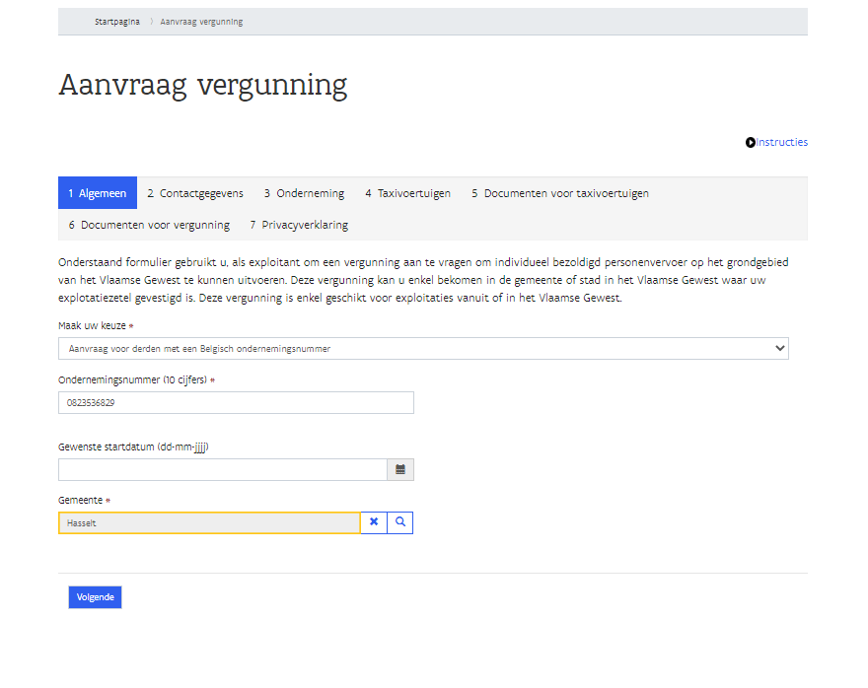

Slide 86
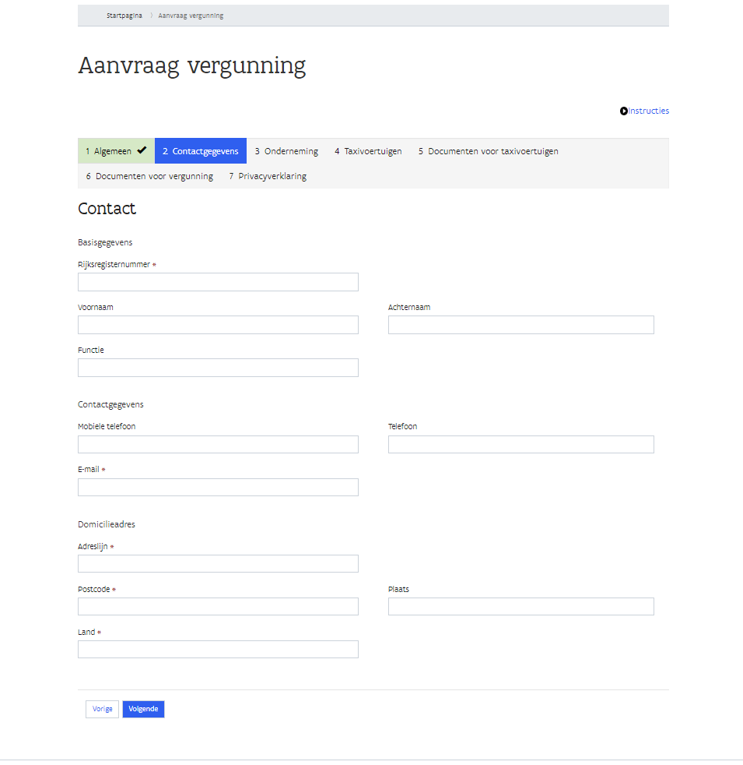

Slide 87
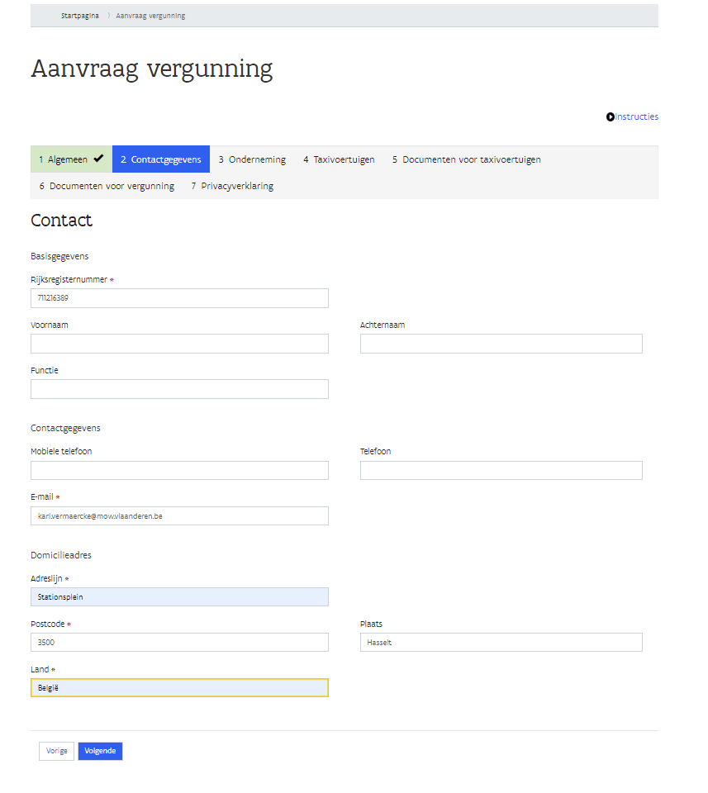

Slide 89
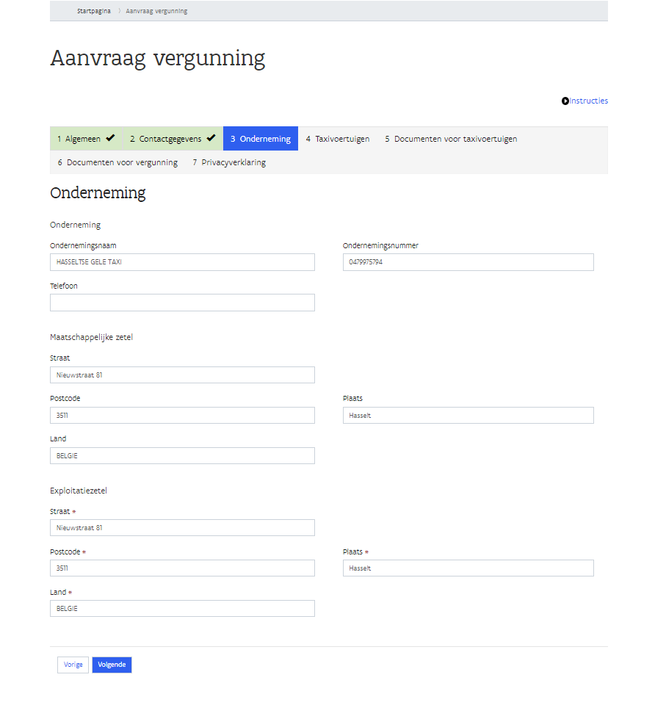
  Gegevens worden automatisch ingevuld vanuit KBO

Slide 90
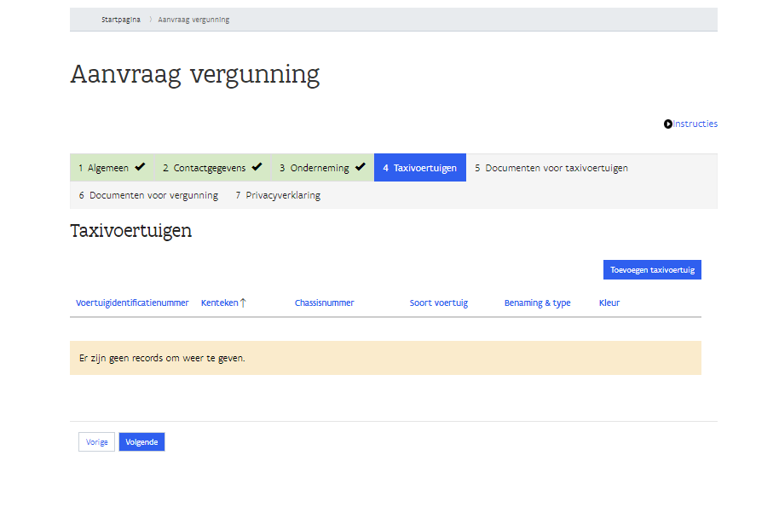

Slide 91
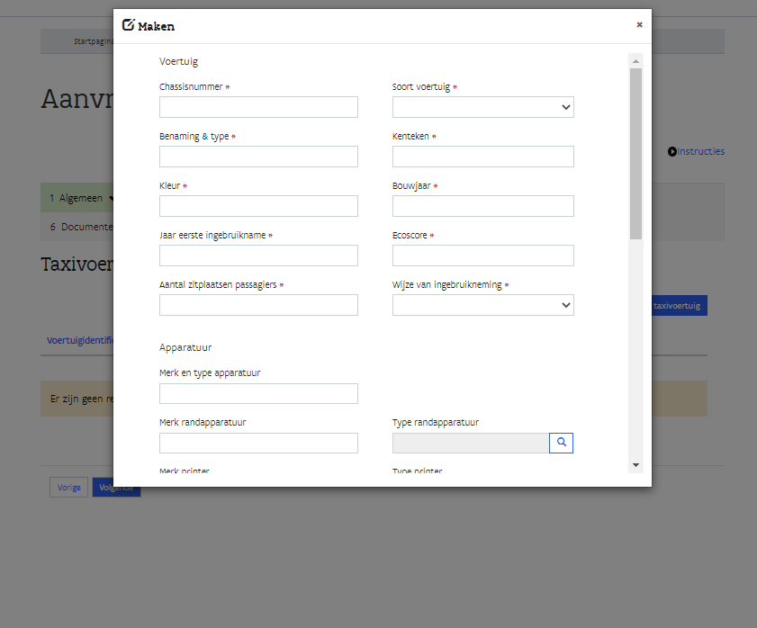

Slide 92


Slide 93



Slide 94


Slide 95


Slide 96


Slide 97


Slide 98


Slide 99


Slide 100


Slide 101


Slide 102


Slide 103


Slide 104


Slide 105


Slide 106



Slide 107


Slide 108
Aanvraag vergunning behandelen
Gegevens nakijken – juiste gemeente? Zoniet MOW contacteren
Documenten (bijlagen) nakijken en eventueel opvragen en toevoegen
Documenten vergunning beoordelen (zie dia’s 24-34)
Documenten voertuig beoordelen (zie dia’s 38-43)
Afkeuren indien een van de bijlagen niet in orde is – te beslissen door CBS
Goedkeuren door CBS: vergunning en voertuignummers (VINs)

Slide 110


Slide 111


Slide 112


Slide 113


Slide 114


Slide 115


Slide 116


Slide 117


Slide 118


Slide 119


Slide 120


Slide 121


Slide 122


Slide 123


Slide 124


Slide 125


Slide 126


Slide 127


Slide 128


Slide 129


Slide 130


Slide 131


Slide 132


Slide 134



1
2

Slide 138


Slide 139



Slide 140
Vergunning afleveren
Bestand ophalen
Afdrukken
Afwerken
Afgeven

Slide 141



Slide 142


Slide 143




2
1
3

Slide 144


Slide 145


Slide 146


Slide 147


Slide 148
VRAGEN?
www.vlaanderen.be/taxi
www.vvsg.be/omgeving/mobiliteit/taxireglementering
  o.a. geactualiseerde bundeling veel gestelde vragen

Slide 149
PAUZE
We starten opnieuw om 11u30 met het thema
‘Handhaving, beroepen en klachten’

Slide 150

Sancties via onmiddellijke inning
37 inbreuken met boete tussen de 100 en 500 euro
Bijlage 10 van het BVR

Slide 151

Beroepsprocedures

Slide 152

Redenen voor schorsing/intrekking vergunning (Artikel 17 BVR)
Het college van de gemeente kan de vergunning voor het exploiteren van een dienst voor individueel bezoldigd personenvervoer voor een bepaalde tijd bij beslissing schorsen of intrekken als de exploitant:
1° onjuiste inlichtingen heeft verstrekt over gegevens die noodzakelijk zijn voor de afgifte van de vergunning;
2° de elementen, vermeld in artikel 7, eerste lid, niet binnen de vooropgestelde termijn meedeelt aan de gemeente;
3° het uittreksel, vermeld in artikel 7, tweede lid, niet uit eigen beweging bezorgt;
4° niet meer voldoet aan een van de voorwaarden die vereist zijn om de bestaande vergunning uit te reiken;
5° de vergunnings- of exploitatievoorwaarden niet naleeft;
6° twee jaar na afgifte van de vergunning niet over het taalniveau B1, vermeld in artikel 11, 2°, beschikt;
7° niet voldoet aan de fiscale en sociale verplichtingen;
8° de gegevens van de apparatuur en voorzieningen ter registratie van ritten, tarieven en arbeids- en rusttijden wijzigt;
9° de gegevens over de dienst voor individueel bezoldigd personenvervoer die bij een controle worden gevraagd, niet voorlegt;
10° bestuurders aanwerft of laat rijden die niet voldoen aan de voorwaarden, vermeld in hoofdstuk 3, afdeling 2;
11° instructie geeft aan de bestuurder tot een gedraging als vermeld in artikel 27, 5°, 6°, 7°, 8°, 9°, 12° en 13°, of dergelijke gedragingen wetens en willens gedoogt;
12° misbruik maakt van een vergunning.

Slide 153
Redenen voor schorsing/intrekking bestuurderspas (Artikel 27 BVR)
Het college van de gemeente kan de bestuurderspas voor een bepaalde tijd bij beslissing schorsen of intrekken als de bestuurder:
1° onjuiste inlichtingen heeft verstrekt over gegevens die noodzakelijk zijn voor de afgifte van de bestuurderspas;
2° de gegevens, vermeld in artikel 23, eerste lid, niet binnen de vooropgestelde termijn meedeelt aan de gemeente;
3° het uittreksel, vermeld in artikel 23, tweede lid, niet uit eigen beweging bezorgt;
4° niet meer voldoet aan een van de voorwaarden die vereist zijn om de bestaande bestuurderspas uit te reiken;
5° twee jaar na afgifte van de bestuurderspas niet over taalniveau B1, vermeld in artikel 26, 3°, beschikt;
6° de gegevens van de apparatuur en voorzieningen ter registratie van ritten, tarieven en arbeids- en rusttijden wist of wijzigt;
7° de apparatuur niet gebruikt;
8° een ander tarief vraagt dan het tarief dat aan de klant kenbaar is gemaakt met de tarievenkaart, vermeld in artikel 31, § 2, eerste lid;
9° een andere prijs vraagt dan de prijs die is berekend volgens de tariefstructuur, vermeld in artikel 31, § 2, tweede lid;
10° de documenten die betrekking hebben op de dienst voor individueel bezoldigd personenvervoer, die bij een controle worden gevraagd niet voorlegt;
11° overlast veroorzaakt;
12° stationeert op plaatsen waar dat niet mag;
13° met een niet-vergund voertuig rijdt.

Slide 154

Boetecatalogus (uitgebreid) 1/5

Slide 155

Boetecatalogus 2/5

Slide 156

Boetecatalogus 3/5

Slide 157

Boetecatalogus 4/5

Slide 158

Boetecatalogus 5/5

Slide 159

Beroep tegen beslissingen
Tegen weigering, schorsing of intrekking van
  Vergunning (artikel 18 BVR)
  Bestuurderspas (artikel 28 BVR)
  Machtiging (gemeentelijke regeling)
niet meer de gouverneur (wel nog voor oude vergunningen!)
bij departement MOW – binnen 15 dagen na betekening beslissing
www.mow-contact.be
uitspraak binnen 3 maanden, zoniet bevestiging beslissing
intrekking, schorsing of beroep onmiddellijk in Centaurus2020 ingeven
beroep schort beslissing van gemeente niet op!

Slide 160
Klachten van reizigers
Eerst bij exploitant
Eerste instantie
  Politie
  Vergunning- of machtigingverlenende gemeente
Beroepsinstantie
  Als geen genoegdoening
  Als niet behandeld binnen 30 dagen
  klacht indienen bij het klachtenorgaan www.mow-contact.be
De coördinaten van deze klachtenorganen moeten in iedere taxi duidelijk leesbaar voor de klanten te vinden zijn (op vergunningskaart)

Slide 161
samenstelling klachtenorgaan
Nationale Groepering van Ondernemingen met Taxi- en Locatievoertuigen met chauffeur (GTL);
de tussenpersonen;
twee gebruikers;
een vertegenwoordiger vergunningverlenende gemeenten;
een vertegenwoordiger Overleg voor de Diensten Aangepast Vervoer;
een vertegenwoordiger van de vakbondsorganisaties die in het Sociaal Fonds Taxi en VVB vertegenwoordigd zijn.
Jaarlijks verslag aan de minister over werkzaamheden

Slide 162

Centaurus2010 “dooft uit” op
termijn van 5 jaar
Nieuwe databanken Centaurus2020
en Chiron
Gegevensbanken staan los van elkaar

Slide 163

3 gegevensbanken departement
Gebruik VERPLICHT
CENTAURUS2010 ‘taxidiensten en diensten voor het verhuren van voertuigen met bestuurder’:
  => Voor vergunningen die tot en met 31 december 2019 worden uitgereikt.
  Blijft actief voor die vergunningen, tot die allemaal zijn afgelopen (nog tot einde 2024)
CENTAURUS2020 ‘Individueel Bezoldigd Personenvervoer’:
  => Voor vergunningen/machtigingen/ bestuurderspassen
  vanaf 1 januari 2020
CHIRON rittendatabank

Slide 164
Centaurus2020
Alle gegevens vermeld in de bijlagen die bij het besluit zijn gevoegd
De gemeente vult de gegevens aan in de gegevensbank op het ogenblik dat de vergunning, de machtiging, de bestuurderspas, de vergunningskaarten, de vervangingskaarten of de tarievenkaarten worden verstrekt.

Slide 165
Chiron
Alle vertrek-, aankomst en prijsgegevens van ritten uitgevoerd door exploitanten met IBP-vergunning (ongeveer 300)
Startersgids, infografic en video op www.vlaanderen.be/taxi
Elke exploitant is zelf verantwoordelijk voor de correcte connectie met Chiron via unieke sleutels
Via leveranciers van taximeters + taxisoftware
Zonder taximeter: leverancier zoeken op vrije markt
  Zoektermen: taxi software, chiron vlaanderen, boeking software luchthavenvervoer, …

Slide 166
Toegang / controle Centaurus2020 + Chiron
Vanaf 1/1/2020
  Exploitanten: aanvragen en beheer eigen gegevens
  Bestuurders: aanvragen en beheer eigen gegevens
  Gemeenten: verwerking gegevens en controle
1 november 2020
  Politiediensten: controle gegevens exploitant, bestuurders (protocol in opmaak)
  Overige overheidsdiensten (nog BVR in opmaak)
  Vlaanderen: administratief beheer, rapporten en statistische gegevens.

Slide 167

Bedankt voor je deelname
Via e-mail ontvang je een evaluatieformulier samen met:
  Een opname van het webinar
  De PowerPointpresentatie
  Een bundeling van Q&A
Meer weten?
www.vlaanderen.be/taxi
www.mow-contact.be
karl.vermaercke@mow.vlaanderen.be
www.vvsg.be/omgeving/mobiliteit/taxiregelgeving
erwin.debruyne@vvsg.be

